Slide 1
ADICCIONES
Departamento Psicoeducativo

Slide 2
¿Qué es una Adicción?
consiste en el consumo repetido de sustancias psicoactivas que causan en el consumidor un deseo compulsivo de consumir y una gran dificultad para interrumpir el consumo
Los trastornos adictivos incluyen alcoholismo, las toxicomanías, el tabaquismo y las adicciones conductuales (juego, Internet).

Slide 3
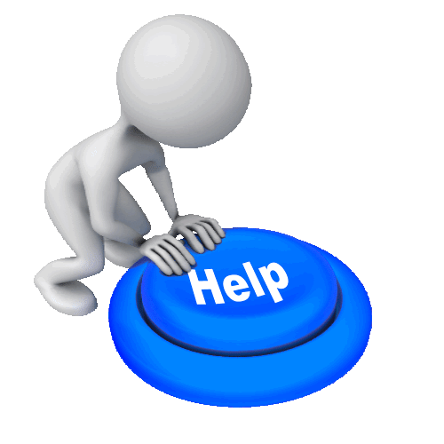
Síntomas Adicciones
Emociones
Sueño
Pérdida del interés en cosas favoritas, tristeza intensa, nerviosismo o mal humor
Dormir en horas inusuales

Slide 4
Síntomas Adicciones
Pensamiento
Cuerpo
Tener una necesidad muy intensa de consumir, jugar…
Fatiga Intensa
Muy Enérgico
Hablar rápido
Decir cosas sin sentido
Falta de energía motivación
Adelgazamiento o aumento de peso
Ojos rojos

Slide 5
Síntomas Adicciones
Permanecer mucho tiempo a solas
Desaliño ( no bañarse, no cambio de ropa o no lavarse los dientes
Faltar a actividades importantes
Comer mucho menos de lo usual
No cumplir con obligaciones o responsabilidades
Ausentismo escolar
Comportamiento

Slide 6
Entonces…

Slide 7
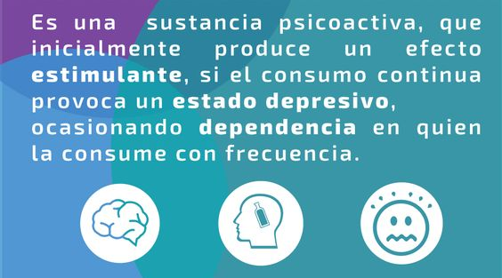
Las Adicciones destruyen nuestra vida
El Alcohol

Slide 9
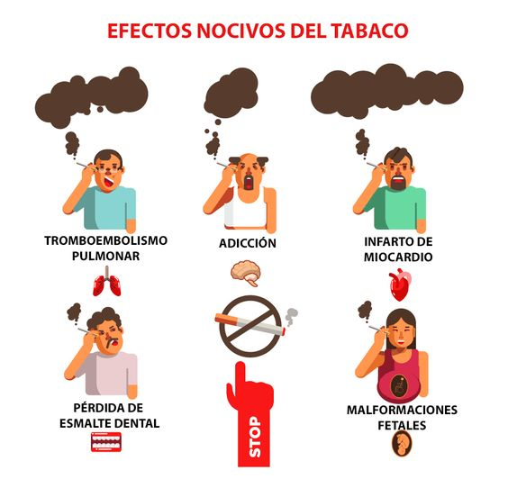
El Tabaco

Slide 10
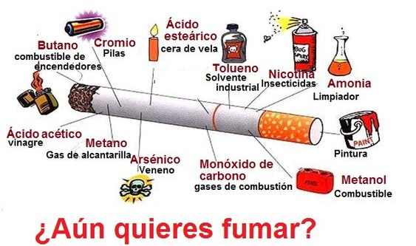
Componentes del Cigarrillo

Slide 11
Las Adicciones destruyen nuestra vida

Slide 12
Seguridad en redes sociales

Slide 13
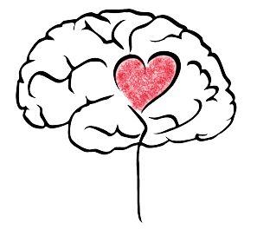

Slide 14
Las adicciones te alejan de lo más importante… … Tú Mismo

